Slide 1


Améliorez une application Web Python par des tests et du débogage
Magali Courté
Développeuse d’application Python
Projet 11

Slide 2
Contexte du projet
But du projet : Déboguer un projet Python

Slide 3
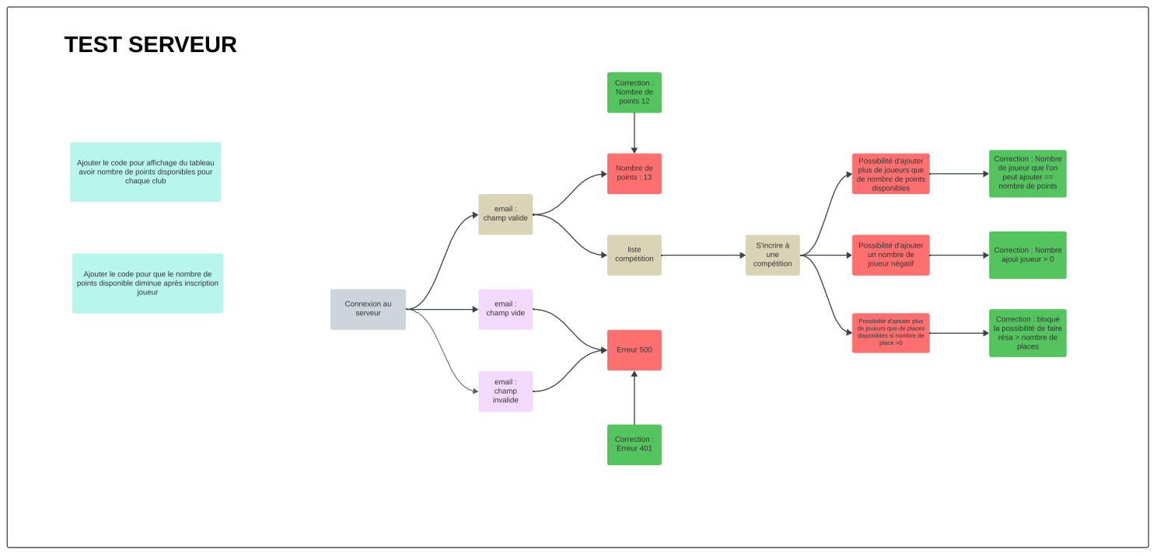

Slide 4
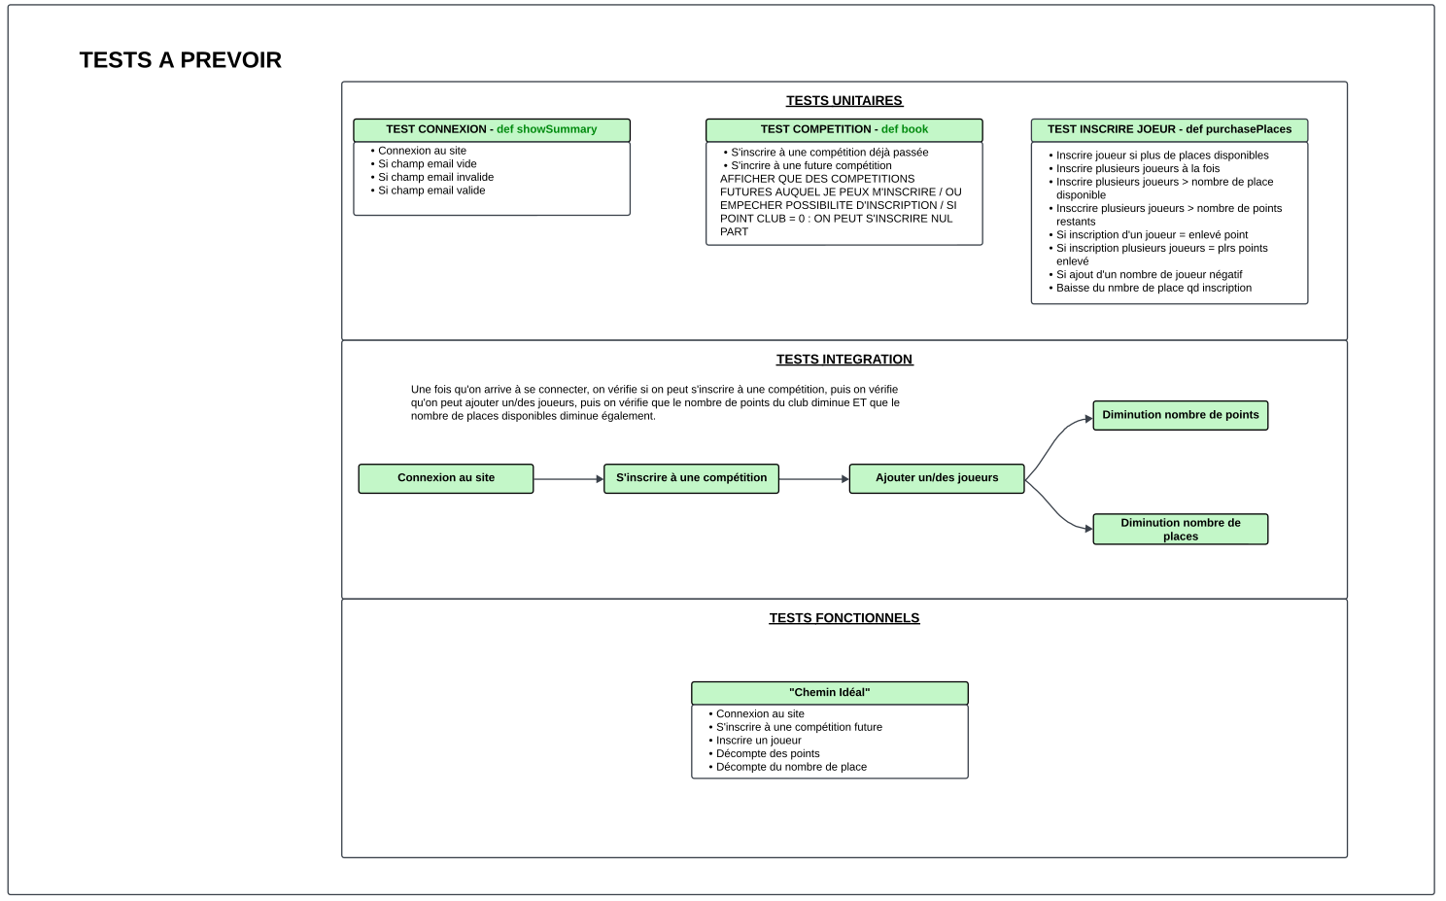

Slide 5
Tests

Slide 6
Locust

Slide 7
Axe d’amélioration

